Slide 1
Web开发
2025

Slide 2
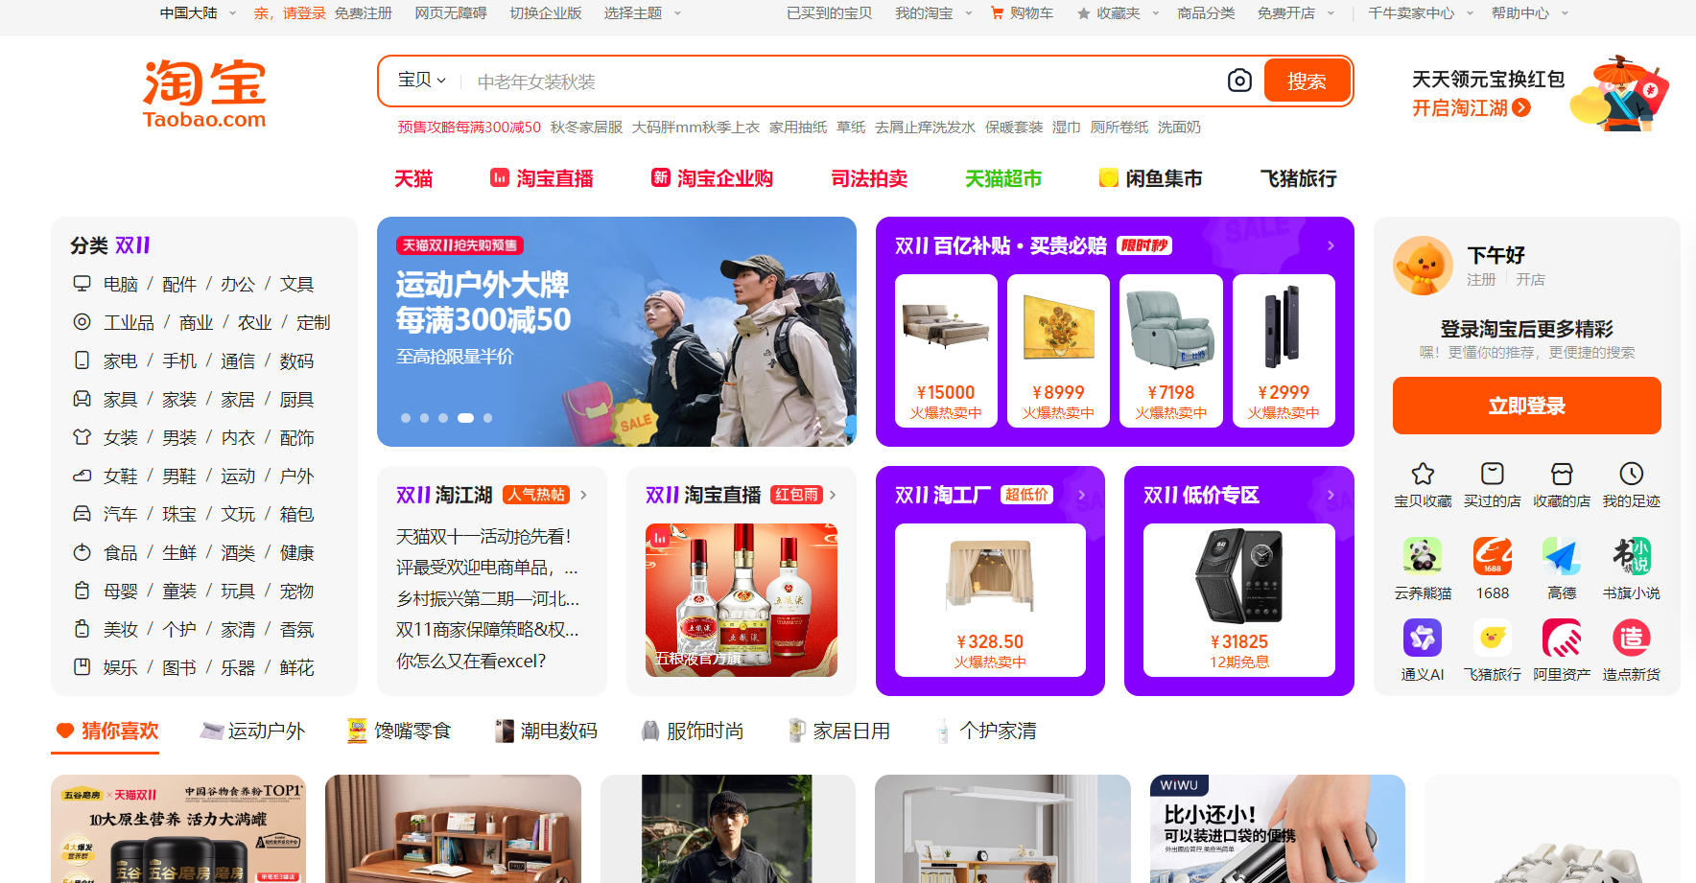
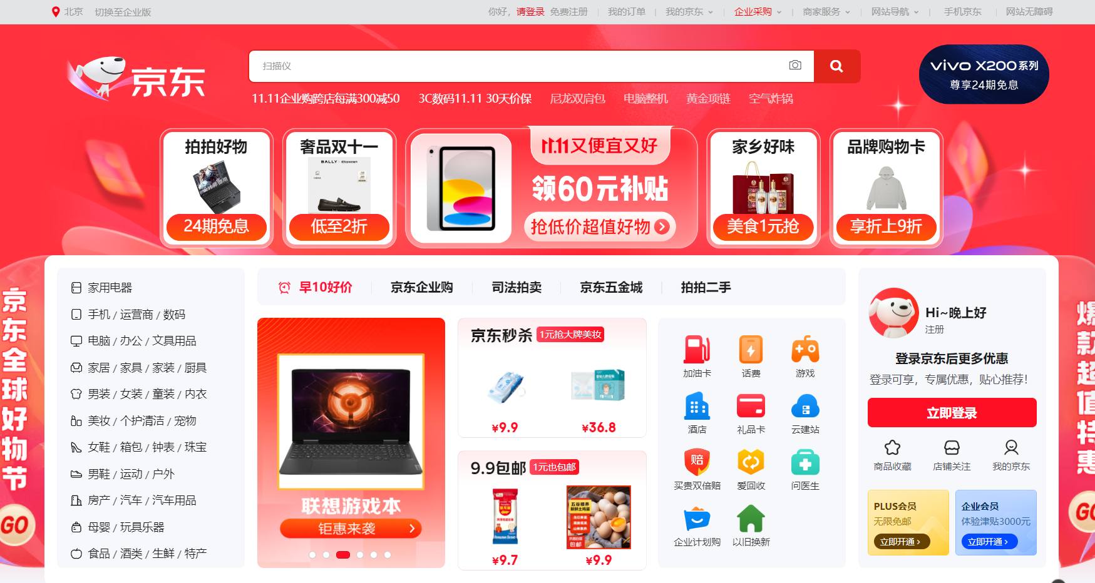

什么是Web
Web：全球广域网，也称为万维网(www World Wide Web)，能够通过浏览器访问的网站。

Slide 3
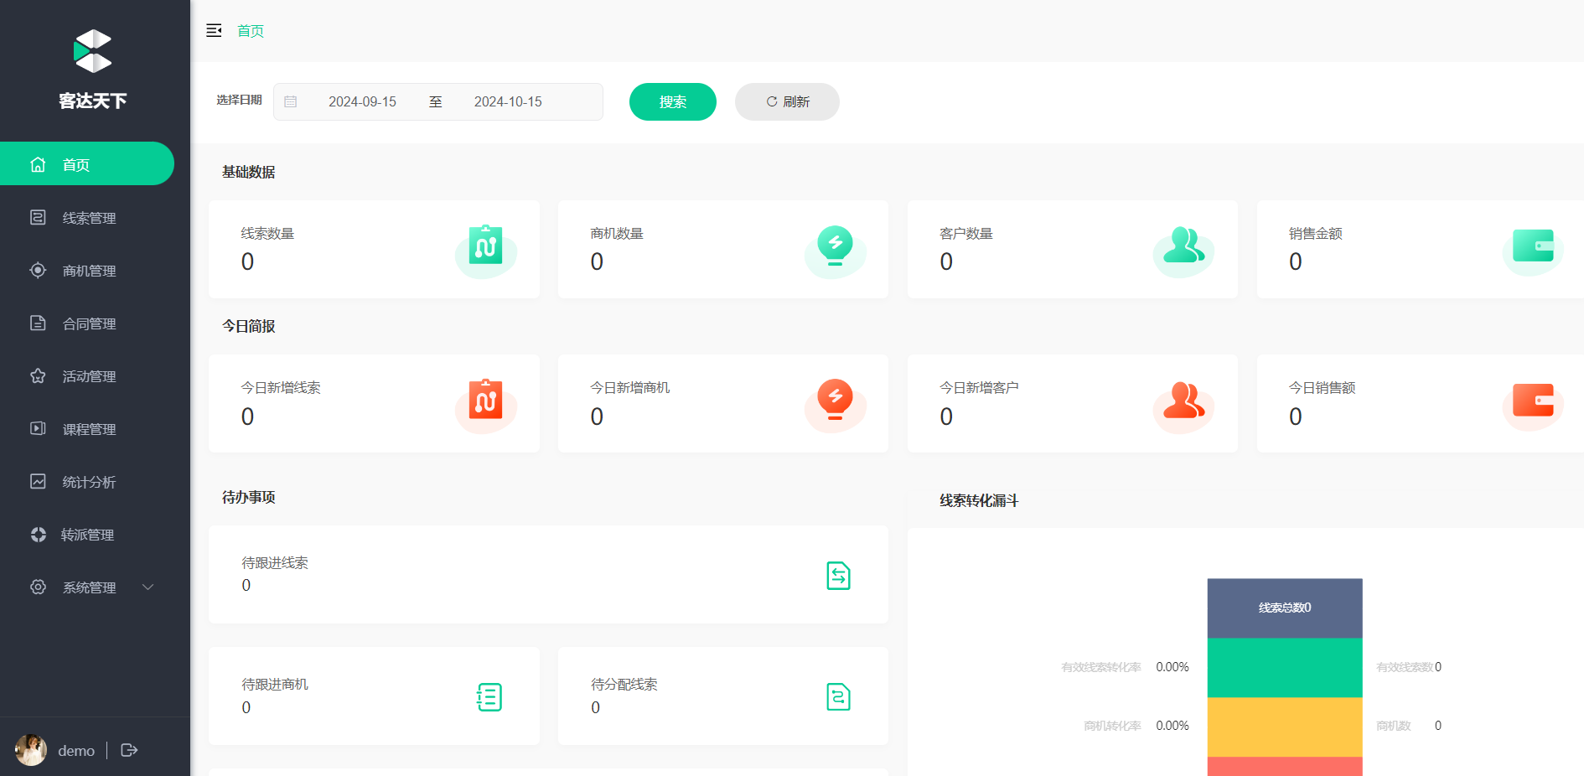
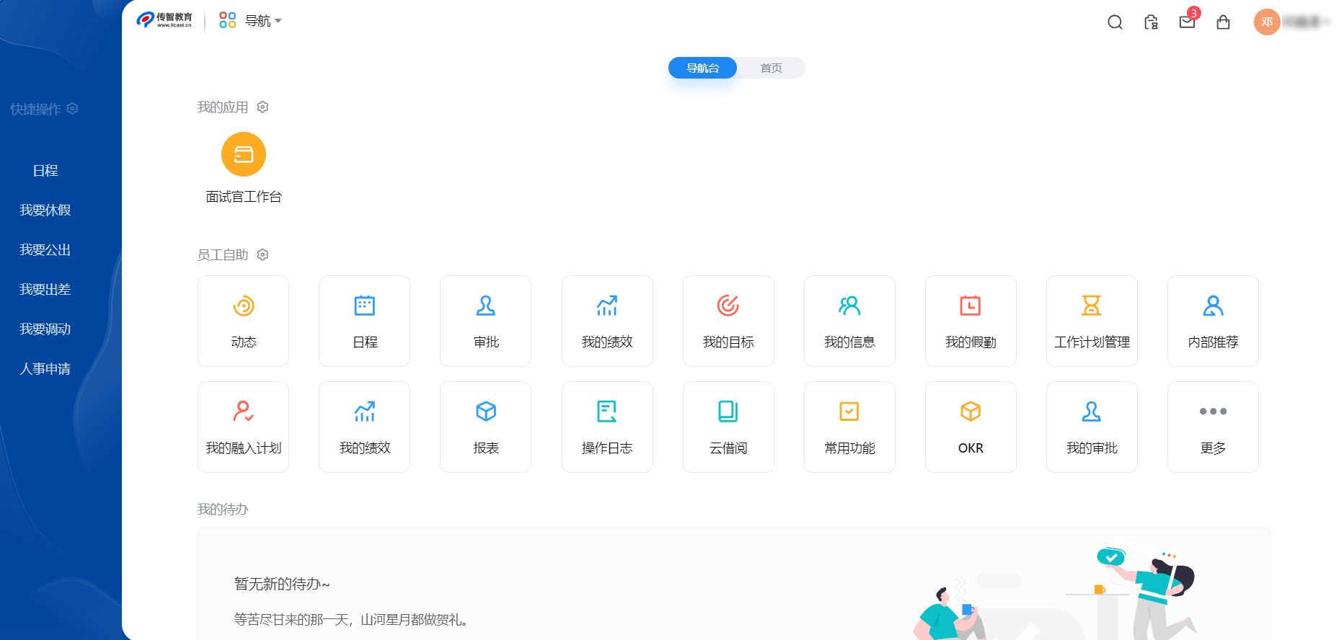
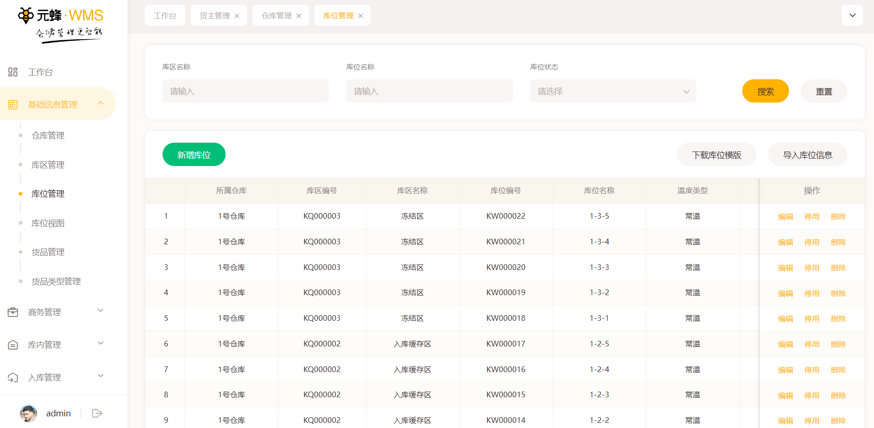
什么是Web
Web：全球广域网，也称为万维网(www World Wide Web)，能够通过浏览器访问的网站。

Slide 4
什么是Web
Web：全球广域网，也称为万维网(www World Wide Web)，能够通过浏览器访问的网站。

Slide 5

什么是Web
https://www.jd.com
前端程序
服务端程序
数据库
界面展示
业务逻辑处理
数据存储和管理

Slide 6
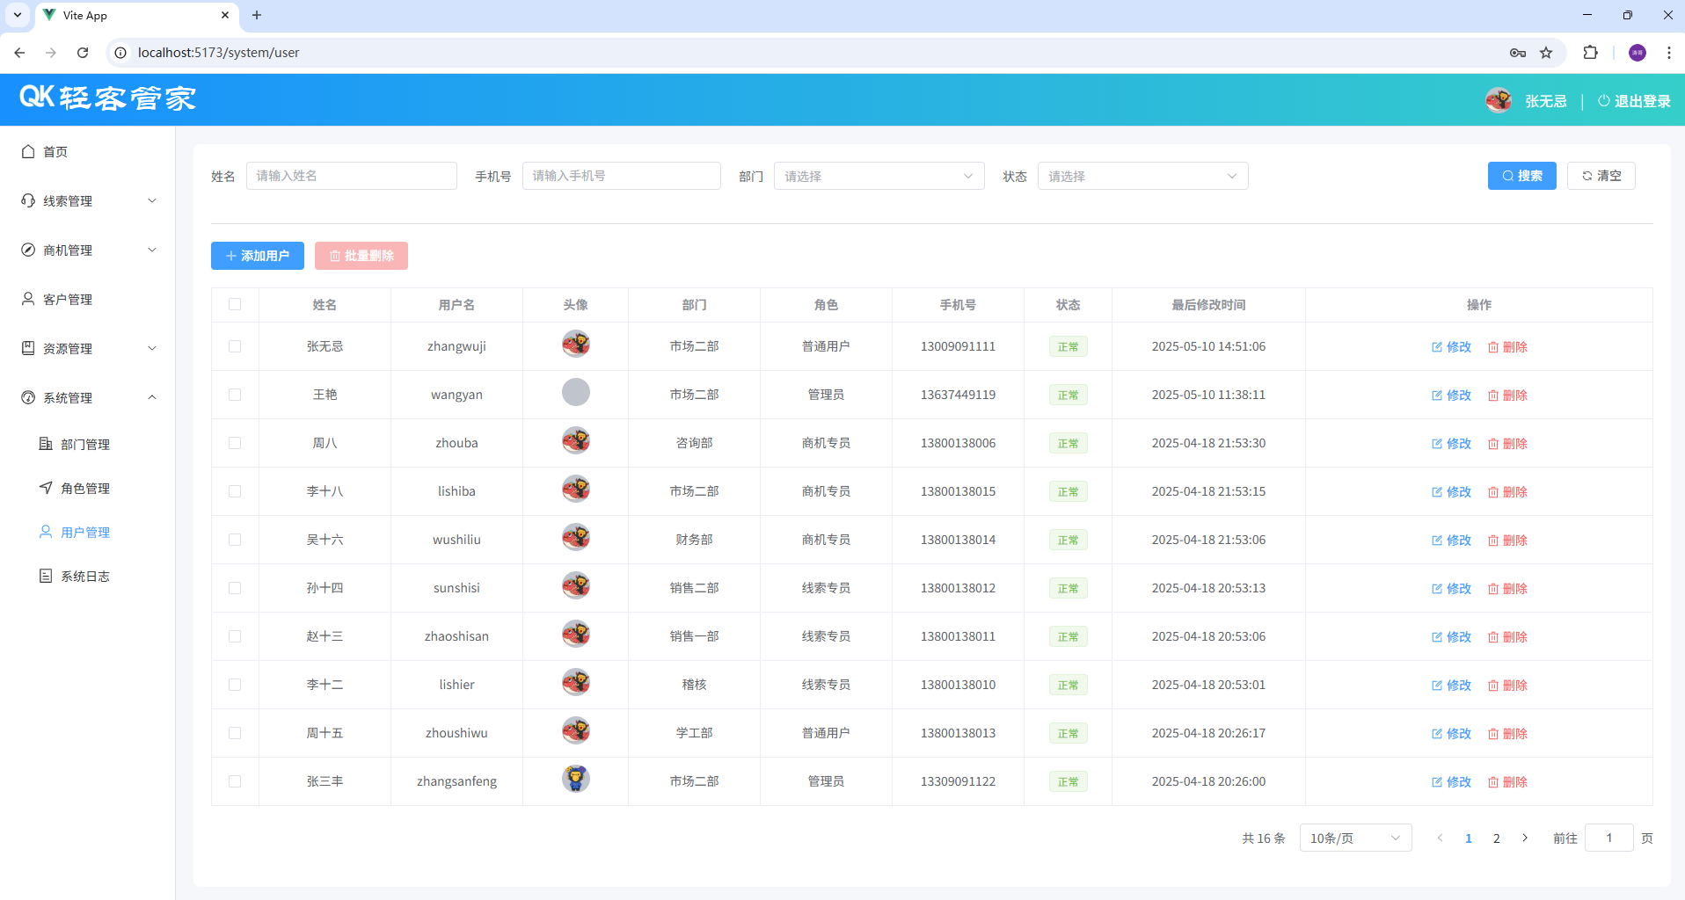
课程安排
1
2
3
Web开发基础
HTML、CSS、JS
Ajax、Vue
Maven
SpringBoot、IOC、DI
MySQL
Mybatis
Web开发实战（轻客管家）
Git
部门、角色、用户管理
课程、活动管理
线索、商机、客户管理
阿里云OSS
Redis
MybatisPlus
自定义注解、反射、AOP
Vue工程化、ElementPlus
Web项目部署
Linux
Docker
AI编写部署脚本
AI辅助设计页面
AI辅助编码、单元测试
AI辅助设计数据库
AI辅助解释代码
AI辅助编码、程序优化、Bug修复

Slide 7
Web开发
Web开发基础
Web后端实战
Web后端进阶
Web前端实战
Web项目部署
HTML、CSS、JS
轻客管家
反射
Vue工程化
Linux
Axios、Vue3
Git
自定义注解
ElementPlus
Docker
Maven
Logback
Spring AOP
VueRouter
Web项目部署
SpringBoot
Redis
AOP记录操作日志
轻客管家
Spring IOC、DI
阿里云OSS
SpringBoot原理
Nginx
MySQL、Mybatis
......

Slide 8
Web开发基础
Web前端基础

Slide 9
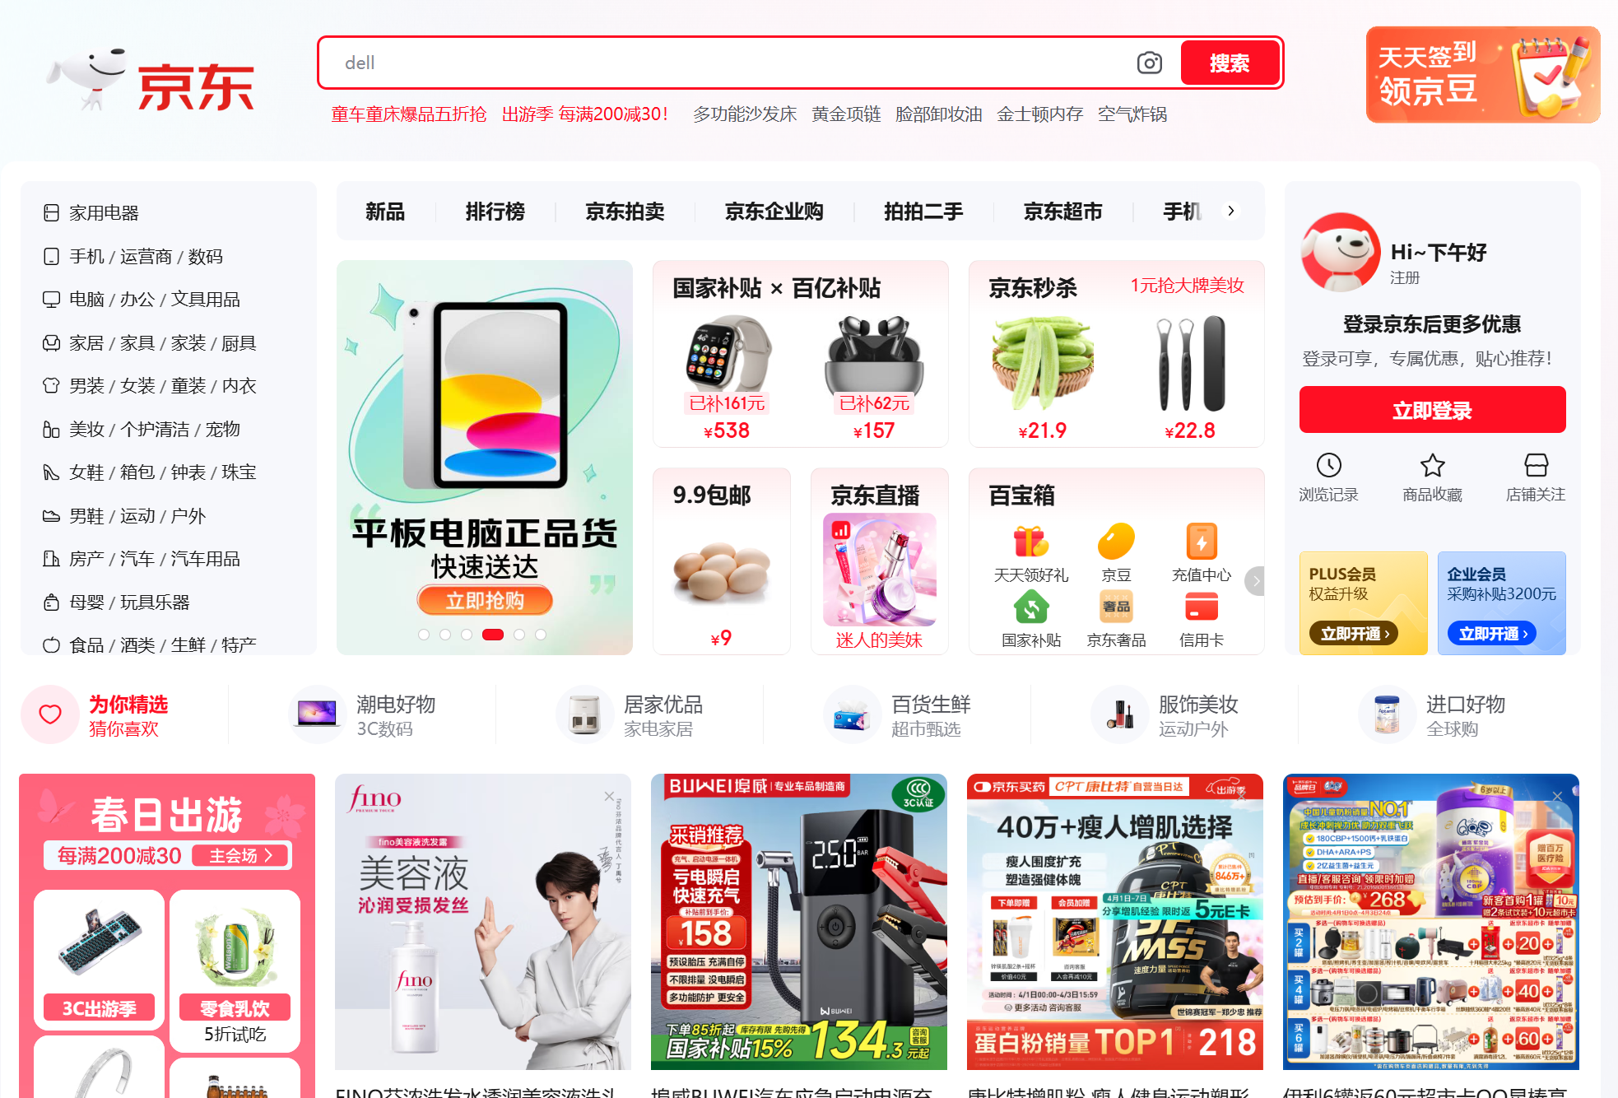





Web前端初识
网页由哪些部分组成?
文字、图片、视频、音频、超链接
我们看到的网页，背后的本质是什么?
程序员写的前端代码
前端代码如何转换成用户眼中的网页?
通过浏览器转换成用户看到的网页
浏览器对代码进行解析渲染的部分，称为浏览器内核
提示：不同浏览器，内核不同，对于相同的前端代码解析的效果可能会存在差异。

Slide 10



Web前端初识
Web标准也称网页标准，由一系列的标准组成，大部分由W3C（World Wide Web Consortium，万维网联盟）负责制定。
HTML
CSS
JavaScript
负责网页的结构
(页面元素的内容)
负责网页的表现
(页面元素的样式，如：颜色、大小等)
负责网页的行为
(交互效果)

Slide 11
开发工具
入门程序
前端案例

Slide 12
开发工具
1

Slide 13




前端开发工具
WebStorm
VS Code
Cursor
Trae

Slide 14
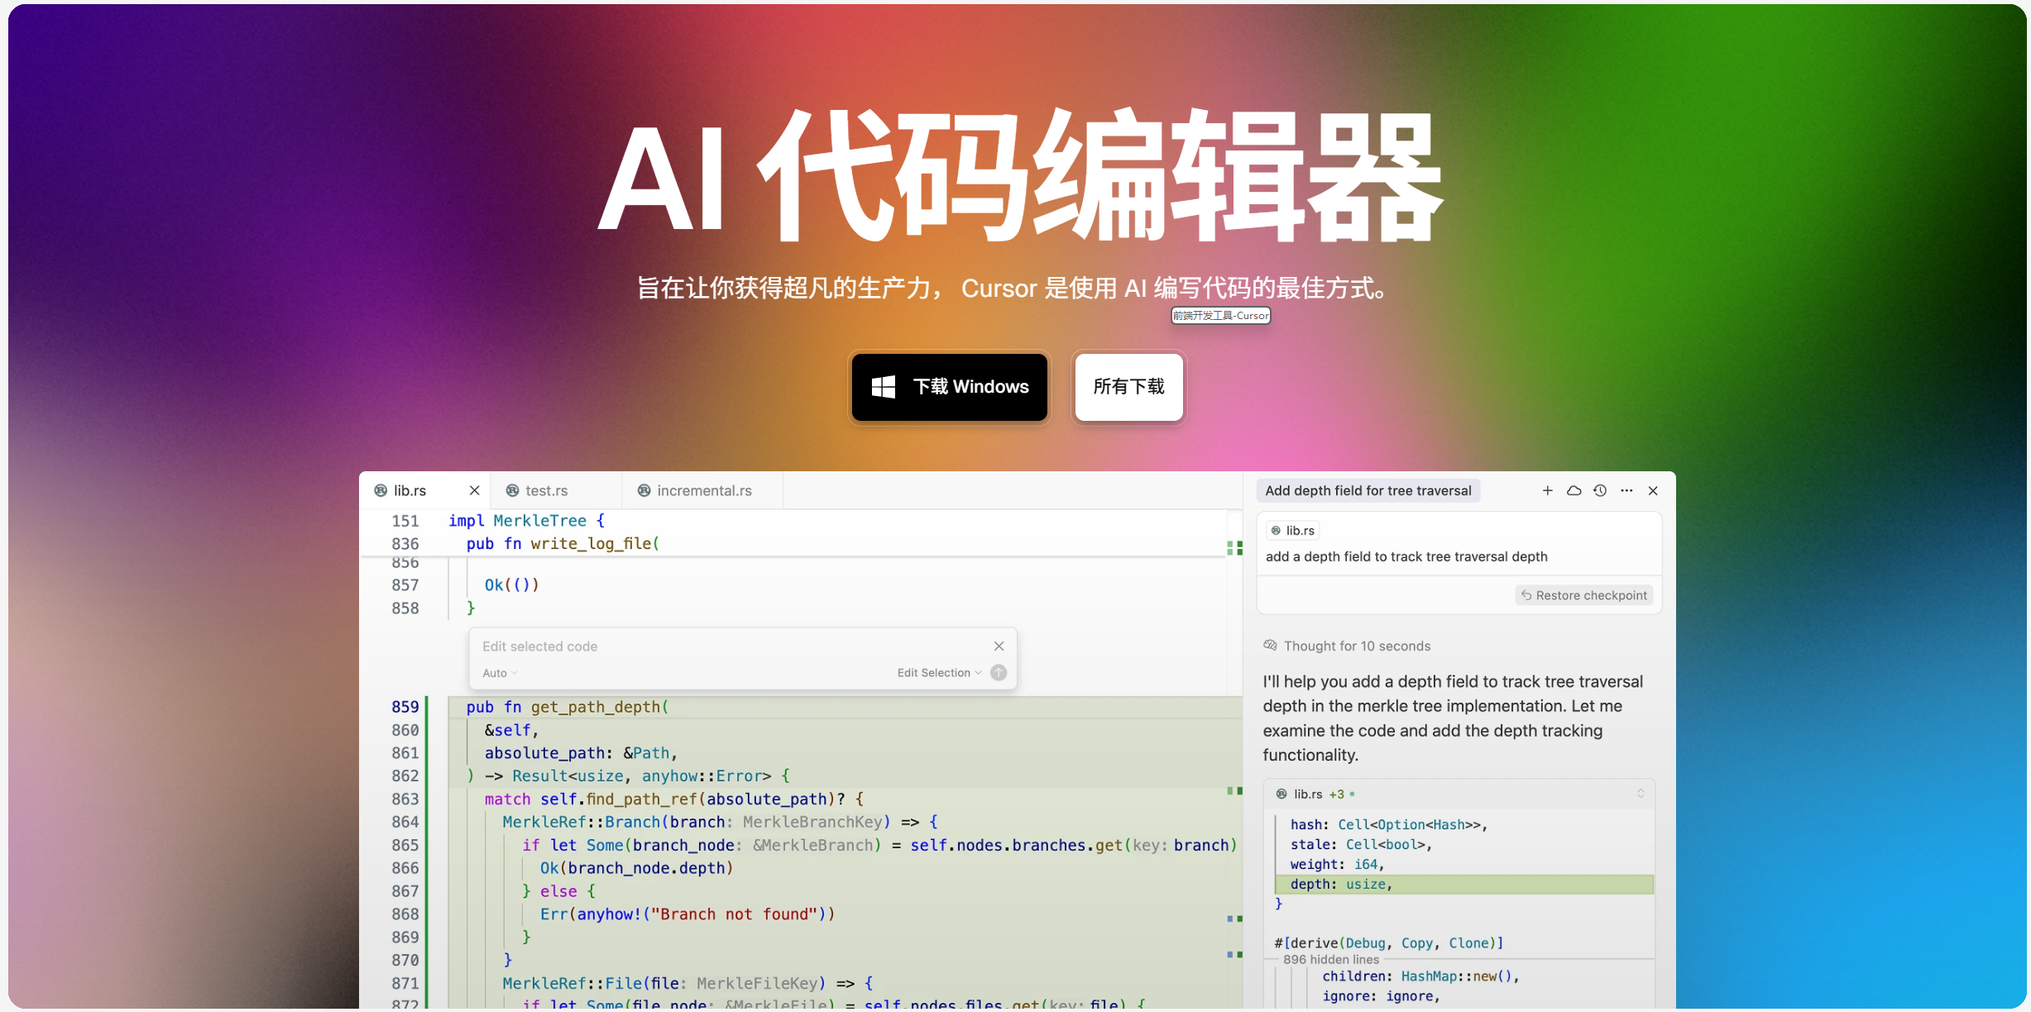
前端开发工具-Cursor
Cursor是一款基于VS Code深度改造的AI编程工具，由Anysphere公司开发。它集成了GPT-4、Gemini、Claude、DeepSeek等先进大语言模型，提供自然语言编程、智能代码补全、跨文件语义搜索、错误修复等功能。(https://www.cursor.com/cn)

Slide 15
开发工具
入门程序
前端案例

Slide 16
HTML入门程序
2

Slide 17

什么是HTML
HTML（HyperText Markup Language）：超文本标记语言。
超文本：超越了文本的限制，比普通文本更强大。除了文字信息，还可以定义图片、音频、视频等内容。
标记语言：由标签 "<标签名>" 构成的语言
HTML标签都是预定义好的。例如：使用<h1>展示标题，使用<img>展示图片，使用<video>展示视频。
HTML代码直接在浏览器中运行，HTML标签由浏览器解析。
内容
<h1>HTML入门程序</h1>
<img src="img/1.png">
开始标签
结束标签
属性

Slide 18
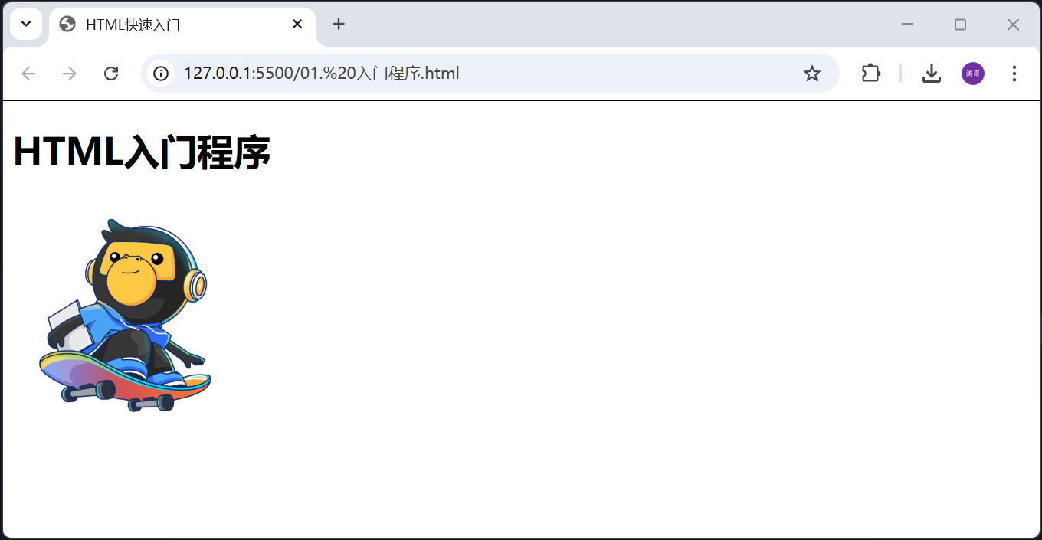
HTML入门程序
需求：制作一个HTML页面，展示形式如下。

Slide 19
小结
HTML页面的基本结构
01.快速入门.html
<html>
<head>
<title>HTML快速入门</title>
</head>
<body>
<h1>Hello HTML</h1>
<img src="img/1.png" width="200px">
</body>
</html>
网页头部：用来存放给浏览器看的信息，如：CSS样式
网页主体：用来存放给用户看的信息，如：文字、图片、视频
开始标签
结束标签
属性
HTML页面的基本语法
HTML标签不区分大小写，建议小写
HTML标签的属性值使用单引号/双引号都可以
HTML语法结构松散，但是建议规范书写
HTML语法中注释的写法：<!– 注释的内容 -->

Slide 20
开发工具
入门程序
前端案例

Slide 21
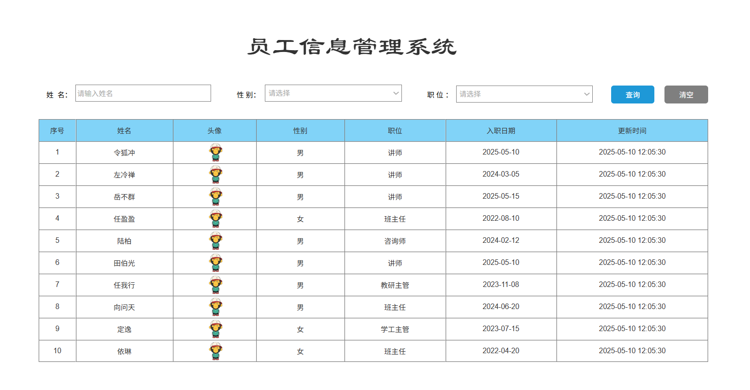

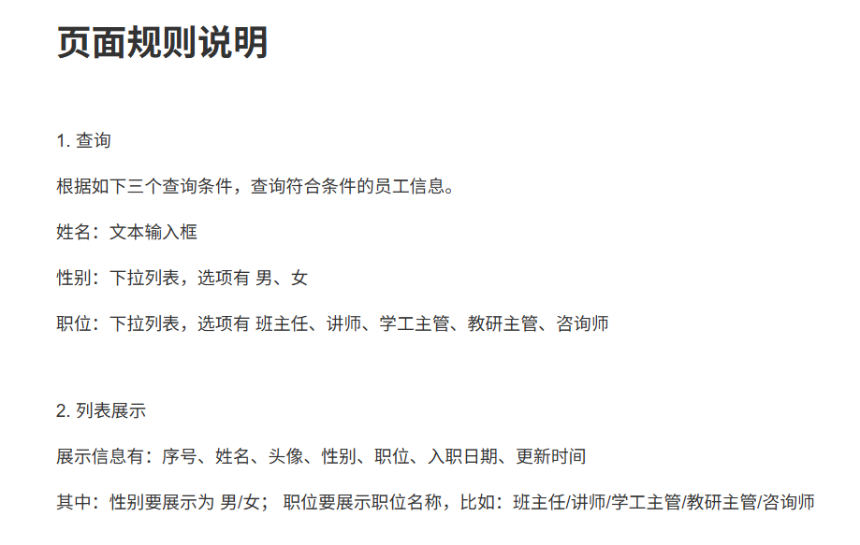
员工信息管理系统

Slide 22
前端案例
3
页面基本布局
动态加载数据

Slide 23
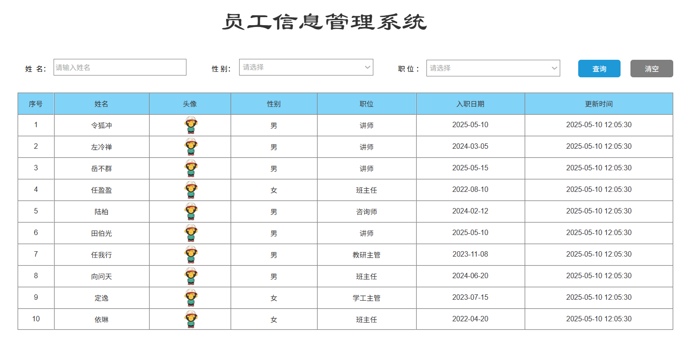
员工信息管理

Slide 24
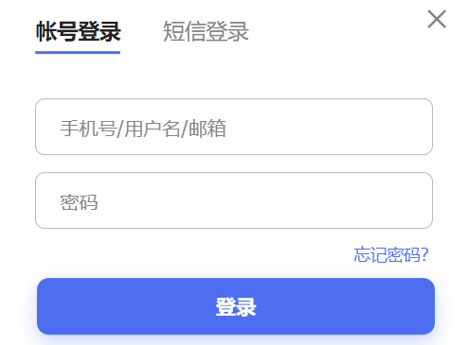
表单标签
表单：在网页中主要负责数据采集功能，如 注册、登录等数据采集。
标签：<form>
表单项：不同类型的 input 元素、下拉列表、文本域等。
<input>：定义表单项，通过type属性控制输入形式 (text/password/...)
<select>：定义下拉列表
<textarea>：定义文本域
<button>: 定义按钮
属性：
action：规定当提交表单时向何处发送表单数据，URL
method：规定用于发送表单数据的方式。GET、POST
GET：请求参数通过URL查询字符串传递，如 url?key1=val1&key2=val2；请求参数长度有限制，受URL长度限制（取决于浏览器）；不安全。
POST：请求参数通过请求体传递；请求参数长度无限制 ；相对安全。
注意：HTML的帮助文档可以询问AI，或者直接查阅文档（https://developer.mozilla.org/zh-CN/docs/Web/HTML）。

Slide 25
HTML常见标签?
<form>：定义表单，
<input>：定义表单项，通过type属性控制输入形式（text、password...）
<select>：定义下拉列表，其中通过 <option> 标签定义选项
<button>：定义按钮
<div>：布局标签，这是一个没有语义的布局标签，配合CSS来控制网页的样式
2. HTML标签帮助文档?
询问AI
查看帮助文档（https://developer.mozilla.org/zh-CN/docs/Web/HTML）

Slide 26
员工信息管理

Slide 27
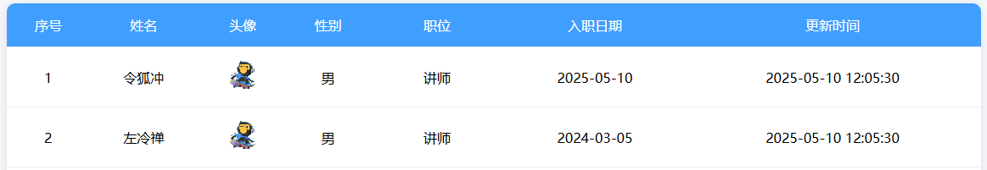
HTML常见标签?
<table>：定义表格
<thead> 定义表格头部(可选)
<tr> 定义行，可以包含多个<th>
<th> 表头单元格，具备居中效果，可以包裹内容
<tbody> 定义表格主体(可选)
<tr> 定义表格中的一行，可以包含多个 <td>
<td> 普通单元格，可以包裹内容
2. HTML标签帮助文档?
询问AI
查看帮助文档（ https://developer.mozilla.org/zh-CN/docs/Web/HTML ）

Slide 28
其他常见标签
HTML中的标签很多很多，而这些标签的用法都是固定的，因此不需要死记硬背（AI、官方文档）。常见标签如下：
标题标签：<h1> - <h6>
音频标签：<audio>
视频标签：<video>
段落标签：<p>...</p>
换行标签：<br>
注意：HTML的帮助文档可以询问AI，或者直接查阅文档（https://developer.mozilla.org/zh-CN/docs/Web/HTML）。

Slide 29
CSS引入方式
CSS（Cascading Style Sheet）：层叠样式表，用于控制页面的样式(表现)。
CSS引入方式:
行内样式：写在标签的style属性中（配合JavaScript使用）
内部样式：写在style标签中（可以写在页面任何位置，但通常约定写在head标签中）
外部样式：写在一个单独的.css文件中（需要通过 link 标签在网页中引入）
行内样式
<h1 style="color: gray;">测试</h1>
内部样式
<style>
span {
color: gray;
}
</style>
外部样式
<link rel="stylesheet" href="css/news.css">
注意：CSS的帮助文档可以询问AI，或者直接查阅文档（https://developer.mozilla.org/zh-CN/docs/Web/CSS）。

Slide 30
CSS选择器
内部样式
<style>
span {
color: gray;
}
</style>
CSS选择器是用来选取需要设置样式的元素（标签）的。
选择器 | 写法 | 示例 | 示例说明
元素选择器 | 元素名称 {...} | h1 {...} | 选择页面上所有的<h1>标签
类选择器 | .class属性值 {...} | .cls {...} | 选择页面上所有class属性为cls的标签
id选择器 | #id属性值 {...} | #hid {...} | 选择页面上id属性为hid的标签
分组选择器 | 选择器1,选择器2 {...} | h1,h2 {...} | 选择页面上所有的<h1>和<h2>标签
属性选择器 | 元素名称[属性] {...} | input[type] {...} | 选择页面上有type属性的<input>标签
 | 元素名称[属性名="值"] {...} | input[type="text"] {...} | 选择页面上type属性为text的<input>标签
后代选择器 | 元素1 元素2 {...} | form input {...} | 选择<form>标签内的所有<input>标签
官方文档：https://developer.mozilla.org/zh-CN/docs/Web/CSS

Slide 31
前端案例
3
页面基本布局
动态加载数据

Slide 32
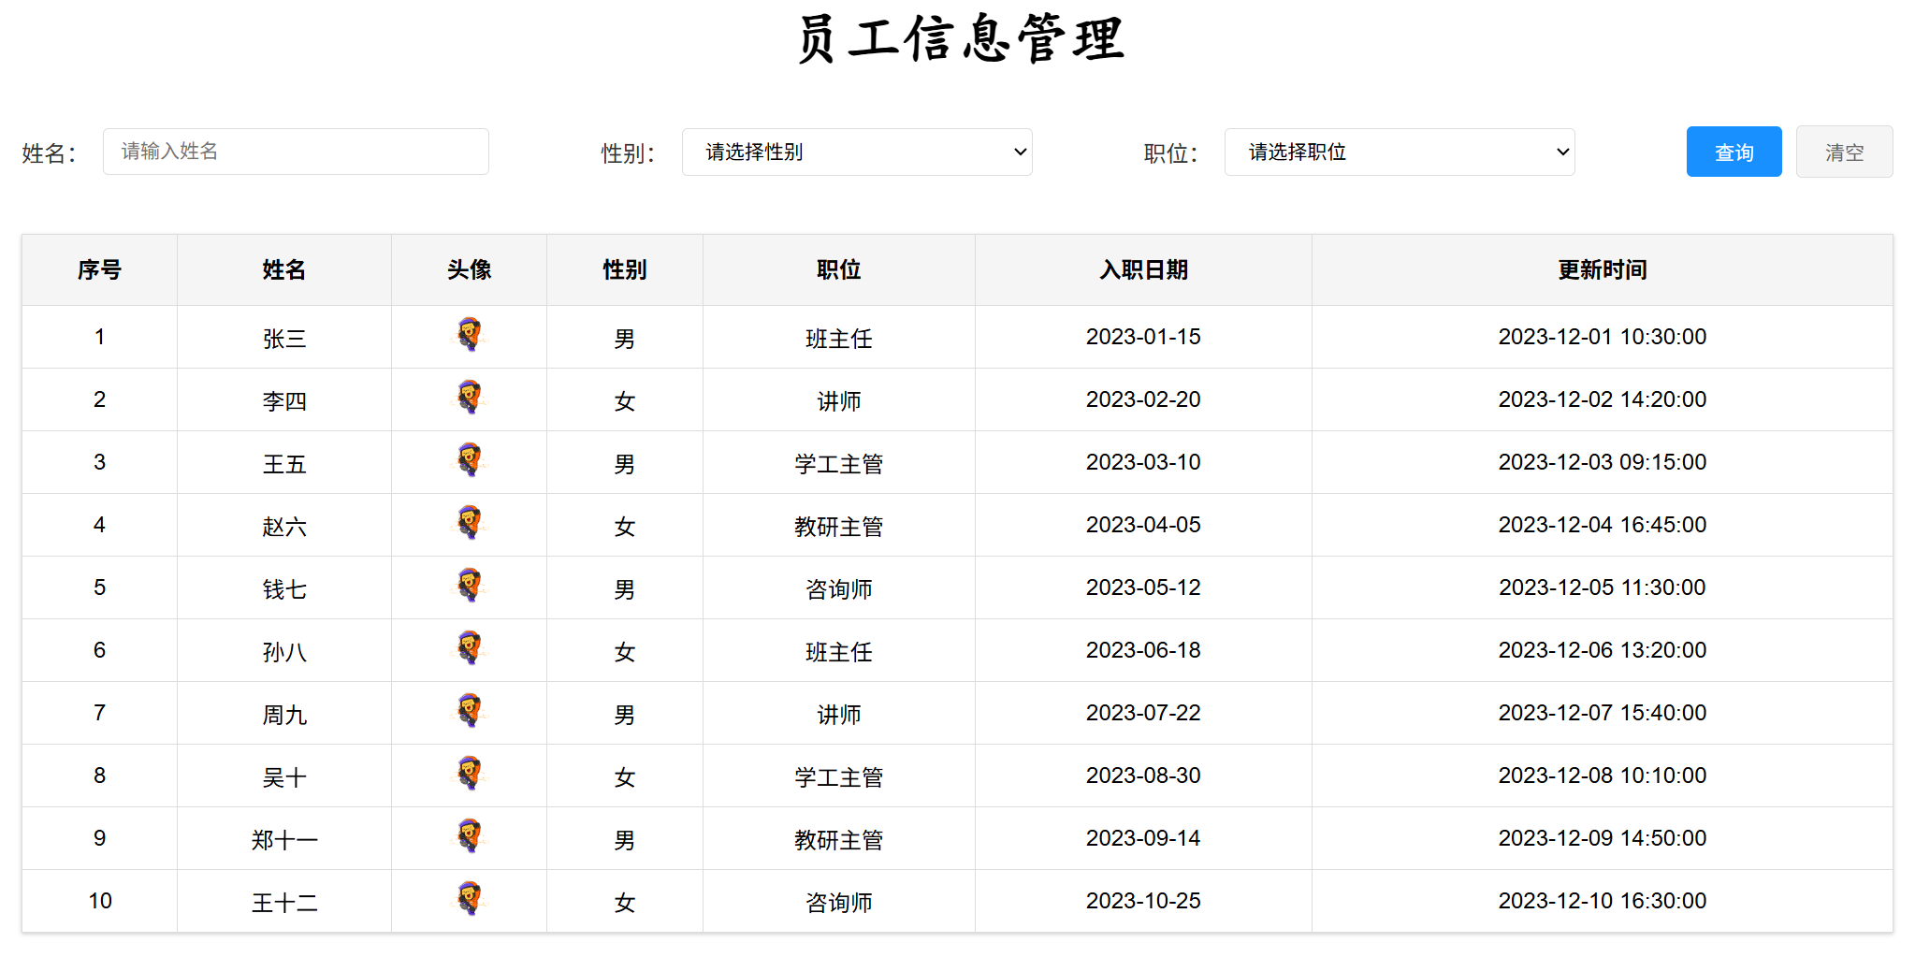
动态加载数据
JS
点击查询时，获取搜索表单输入的搜索条件，发送请求到服务端动态查询数据
点击清空时，清空搜索栏输入的查询条件

Slide 33
JS引入方式
内部脚本：将JS代码定义在HTML页面中
JavaScript代码必须位于 <script></script> 标签之间
在HTML文档中，可以在任意地方，放置任意数量的 <script>
一般会把脚本置于 <body> 元素的底部，可改善显示速度
<body>
<!-- 页面内容 -->
<script>
alert('Hello World');
</script>
</body>
<body> <script>
//.....大量JS代码
</script>
<!-- 页面内容 -->
<h1>Hello JS</h1>
<img src="img/1.jpg">
</body>
外部脚本：将 JS代码定义在外部 JS文件中，然后引入到HTML页面中
demo.js
alert('Hello World');
<script src="js/demo.js"></script>

Slide 34
JS引入方式
内部脚本：将JS代码定义在HTML页面的 <script></script>中(<body>的底部)
外部脚本：将JS代码定义在JS文件中，通过<script src=""></script>标签引入
JS书写规范
结束符：每行结尾以分号结尾，结尾分号可有可无

Slide 35
变量&常量
JS中用 let 关键字来声明变量 (弱类型语言，变量可以存放不同类型的值)。
变量名需要遵循如下规则：
只能用 字母、数字、下划线（_）、美元符号（$）组成，且数字不能开头
变量名严格区分大小写，如 name 和 Name 是不同的变量
不能使用关键字，如：let、var、if、for等
<script>
//变量
let a = 20;
a = "Hello";
alert(a);
</script>
JS中用 const 关键字来声明常量 。
一旦声明，常量的值就不能改变（不可以重新赋值）。
<script>
//常量
const PI = 3.14;
console.log(PI);
</script>
PI = 3.5;
注意： 在早期的JS中，声明变量可以使用var，但是并不严谨（项目开发不推荐）。

Slide 36
JS基础语法
JavaScript的数据类型分为：基本数据类型和引用数据类型（对象）。
基本数据类型：
number：数字（整数、小数）
boolean：布尔。true，false
null：对象为空。JavaScript是大小写敏感的，因此null、Null、NULL是完全不同的
undefined：当声明的变量未初始化时，该变量的默认值是 undefined
string：字符串，单引号("")、双引号('')、反引号(``)皆可，推荐使用单引号

Slide 37
JS变量及常量声明?
let
const
JS基本数据类型?
number、boolean、null、undefined、string
输出方式?
alert('')
Console.log('')

Slide 38
JS函数
介绍：函数（function）是被设计用来执行特定任务的代码块，方便程序的封装复用。具体的语法为：
①.具名函数
function add(参数1, 参数2 ...){
//要执行的代码
}
②.匿名函数
let add = function(参数1, 参数2){
//要执行的代码
}
函数调用
let result = add(10,20);
alert(result);
函数表达式
②.匿名函数
let add = (参数1, 参数2) => {
//要执行的代码
}
箭头函数
注意：由于JS是弱类型语言，形参、返回值都不需要指定类型。在调用函数时，实参个数与形参个数可以不一致，但是建议一致。

Slide 39
JS自定义对象
定义格式
let 对象名 = {
属性名1: 属性值1,
属性名2: 属性值2,
属性名3: 属性值3,
方法名: function (形参列表) {}
}
let user = {
name: 'Tom',
age: 20,
gender: '男',
sing: function () {
alert(this.name+'唱着最炫的民族风')
}
}
let user = {
name: 'Tom',
age: 20,
gender: '男',
sing() {
alert(this.name+'唱着最炫的民族风')
}
}
调用格式
对象名.属性名;
对象名.方法名();
console.log(user.name);
user.sing();

Slide 40
动态加载数据
点击查询时，获取搜索表单输入的搜索条件，发送请求到服务端动态查询数据
点击清空时，清空搜索栏输入的查询条件

Slide 41
DOM操作
<html>
<head>
<title>DOM</title>
</head>
<body>
<h1>DOM对象标题</h1>
<a href="https://itcast.cn">传智教育</a>
</body>
</html>
概念：Document Object Model，文档对象模型。
将标记语言的各个组成部分封装为对应的对象：
Document：整个文档对象
Element：元素对象
Attribute：属性对象
Text：文本对象
Comment：注释对象
文档
根元素
<html>
元素
<head>
元素
<body>
DOM操作核心思想：将网页中所有的元素当做对象来处理。
操作步骤：
获取要操作的DOM元素对象
操作DOM对象的属性或方法（查文档或AI）
获取DOM对象
根据CSS选择器来获取DOM元素，获取匹配到的第一个元素：document.querySelector('选择器')
根据CSS选择器来获取DOM元素，获取匹配到的所有元素： document.querySelectorAll('选择器')
元素
<title>
属性
href
元素
<a>
元素
<h1>
文本
DOM
文本
传智教育
文本
DOM对象标题
DOM树

Slide 42
什么是DOM ?
文档对象模型，JS提供的专门用来操作网页内容的
如何获取DOM对象 ?
document.querySelector('选择器')
document.querySelectorAll('选择器')
其他方式(了解)：
document.getElementById('id')
document.getElementsByTagName('div')
document.getElementsByClassName('cls')

Slide 43
JS事件监听
事件：HTML事件是发生在HTML元素上的 "事情"。比如：按钮被点击、鼠标移动到元素上、按下键盘按键。
事件监听：JavaScript可以在事件触发时，就立即调用一个函数做出响应，也称为 事件绑定或注册事件。
语法：事件源.addEventListener('事件类型', 事件触发执行的函数);
事件源：哪个dom元素触发了事件，要获取dom元素
事件类型：用什么方式触发，比如：鼠标单击 click
事件触发执行的函数：要做什么事
<input id="btn" type="button" value="点我一下试试2">
<script>
document.querySelector('#btn').addEventListener('click',()=>{
alert('试试就试试');
})
</script>
早期版本写法（了解）：事件源.on事件 = function() { ... }
区别：on方式会被覆盖，addEventListener方式可以绑定多次，拥有更多特性，推荐使用
<input id="btn" type="button" value="点我一下试试2">
<script>
document.querySelector('#btn').onclick = function () {
alert('试试就试试');
}
</script>

Slide 44
事件监听
事件源.addEventListener('事件类型',要执行的函数)

Slide 45
动态加载数据
点击查询时，获取搜索表单输入的搜索条件，发送请求到服务端动态查询数据
点击清空时，清空搜索栏输入的查询条件

Slide 46
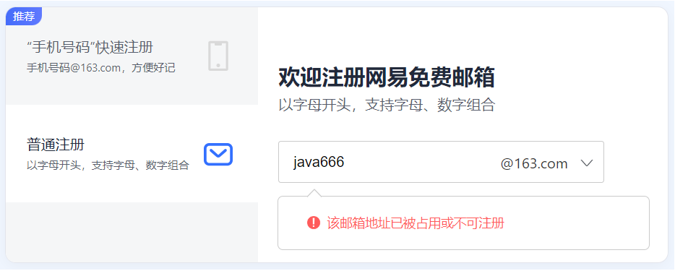
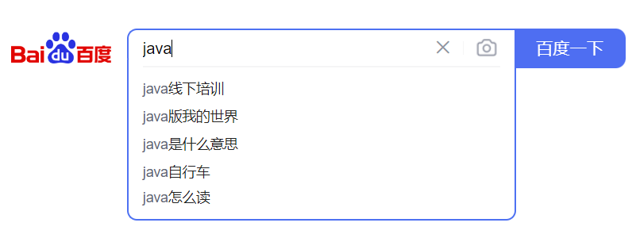

Ajax
介绍：Asynchronous JavaScript And XML，异步的JavaScript和XML^{①}。
作用：
数据交换：通过Ajax可以给服务器发送请求，并获取服务器响应的数据。
异步交互：可以在不重新加载整个页面的情况下，与服务器交换数据并更新部分网页的技术，如：搜索联想、用户名是否可用的校验等等。
XML：（英语：Extensible Markup Language）可扩展标记语言，本质是一种数据格式，可以用来存储复杂的数据结构。

Slide 47
同步与异步
1.正在访问…
5. 继续访问…
客户端
. . . . . . 等待 . . . . .
同步
2.请求服务器…
4. 响应客户端…
3.服务器处理中…(3s)
服务端
时间轴
1.正在访问…
2/3. 客户端可以执行其他操作…
5. 继续访问…
客户端
异步
2.请求服务器…
4. 响应客户端…
3.服务器处理中…(3s)
服务端

Slide 48
Axios
介绍：Axios 对原生的Ajax进行了封装，简化书写，快速开发。(官网：https://www.axios-http.cn/)
步骤：
引入Axios的js文件（参照官网）
使用Axios发送请求，并获取响应结果
<script src="https://unpkg.com/axios/dist/axios.min.js"></script>
axios({
method: 'GET',
url: 'https://web-server.itheima.net/emps/list'
}).then((result) => {
console.log(result.data);
}).catch((err) => {
alert(err);
});
method：请求方式，GET/POST
url：请求路径
data：请求数据(POST)
params：发送请求时携带的url参数 如：...?key=val
成功回调函数
失败回调函数

Slide 49
Axios异步请求
axios({
method: 'GET',
url: 'https://web-server.itheima.net/emps/list'
}).then((result) => {
console.log(result.data);
}).catch((err) => {
alert(err);
});
成功回调函数
失败回调函数

Slide 50
Axios-请求方式别名
为了方便起见，Axios已经为所有支持的请求方法提供了别名
格式：axios.请求方式(url [, data [, config]])
axios.get('https://web-server.itheima.net/emps/list').then((result) => {
console.log(result.data);
}).catch((err) => {
console.log(err);
});
可以通过async、await可以让异步变为同步操作。async就是来声明一个异步方法，await是用来等待异步任务执行。
async与await
const search = async () => {
const result = await axios.get('https://web-server.itheima.net/emps/list');
const empList = result.data;
}
注意：await关键字只在async函数内有效，await关键字取代then函数，等待获取到请求成功的结果值 。

Slide 51
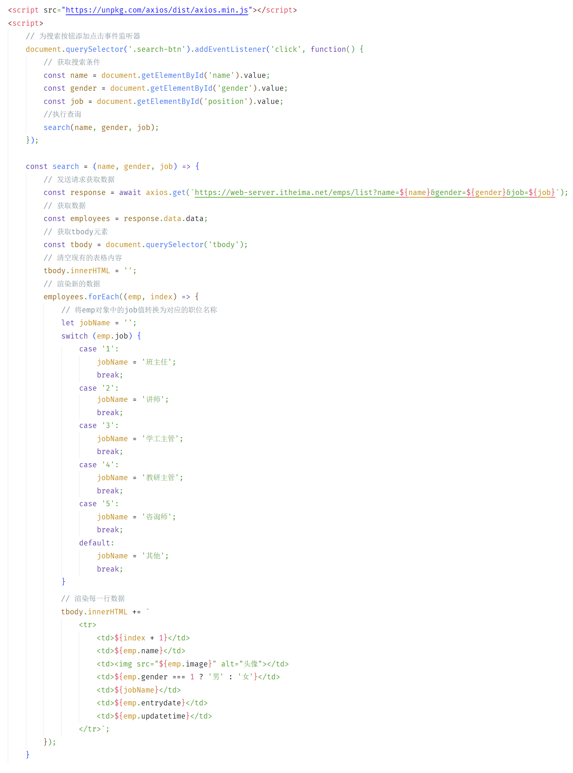
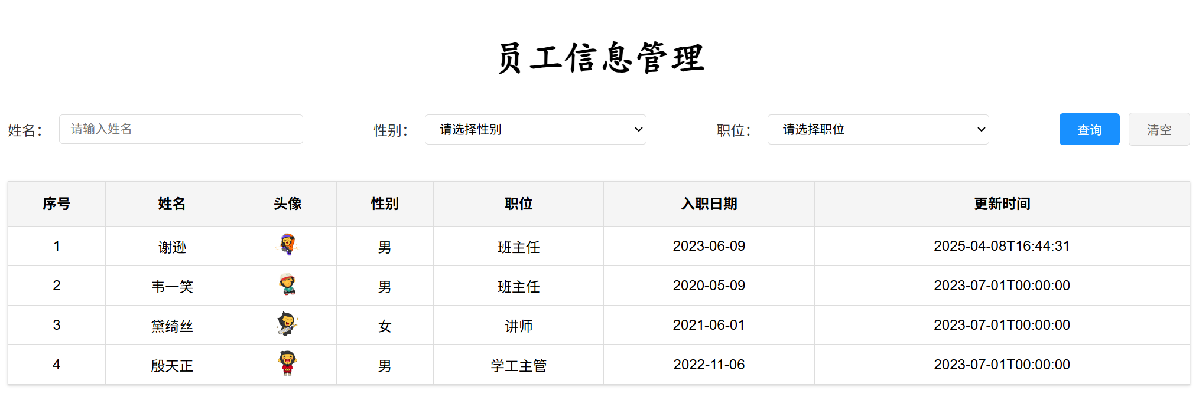
动态加载数据
原生JS的DOM操作-繁琐

Slide 52
Vue基础
4

Slide 53
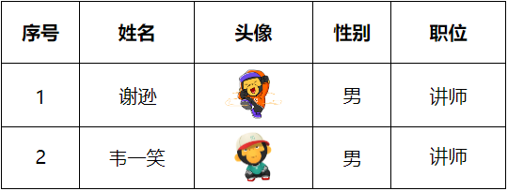
什么是Vue
Vue是一款用于构建用户界面的渐进式的JavaScript框架。 （官方：https://cn.vuejs.org/）
userList: [
{"id": 1, "name": "谢逊", "image": "1.jpg", "gender": 1, "job": 1},
{"id": 2, "name": "韦一笑", "image": "2.jpg", "gender": 1, "job": 1}
]
基于数据渲染出用户看到的界面

Slide 54
什么是Vue
Vue是一款用于构建用户界面的渐进式的JavaScript框架。 （官方：https://cn.vuejs.org/）
Vue 核心包开发
Vue核心包
局部 模块改造
声明式渲染
组件系统
客户端路由
状态管理
构建工具
VueRouter
Pinia
Vite
Vue 核心包
Vue插件工程化开发
整站开发
Vue 是一个框架，也是一个生态。

Slide 55
什么是Vue
Vue是一款用于构建用户界面的渐进式的JavaScript框架。 （官方：https://cn.vuejs.org/）
框架：就是一套完整的项目解决方案，用于快速构建项目。
优点：大大提升前端项目的开发效率。
缺点：需要理解记忆框架的使用规则。（参照官网）

Slide 56
Vue基础
4
Vue入门程序
Vue常用指令

Slide 57
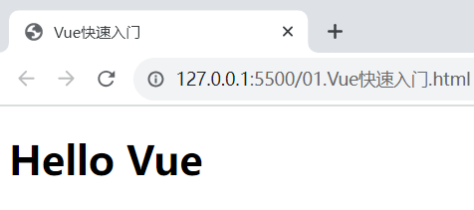
Vue快速入门
准备
引入Vue模块（官方提供）
创建Vue程序的应用实例，控制视图的元素
准备元素(div)，被Vue控制
数据驱动视图
准备数据
通过插值表达式渲染页面
message: 'Hello Vue'
01.Vue快速入门.html
<div id="app">
</div>
<h1>{{message}}</h1>
<script type="module">
import { createApp } from 'https://unpkg.com/vue@3/dist/vue.esm-browser.js';
</script>
createApp({
});
data() {
return {
message: "Hello Vue"
}
}
.mount("#app");

Slide 58
Vue基础
4
Vue入门程序
Vue常用指令

Slide 59
常用指令
指令：HTML标签上带有 v-前缀的特殊属性，不同的指令具有不同的含义，可以实现不同的功能。
常用指令：
<p v-xxx="..."> ... </p>
指令 | 作用
v-for | 列表渲染，遍历容器的元素或者对象的属性
v-bind | 为HTML标签绑定属性值，如设置 href , css样式等
v-if/v-else-if/v-else | 条件性的渲染某元素，判定为true时渲染,否则不渲染
v-show | 根据条件展示某元素，区别在于切换的是display属性的值
v-model | 在表单元素上创建双向数据绑定
v-on | 为HTML标签绑定事件

Slide 60
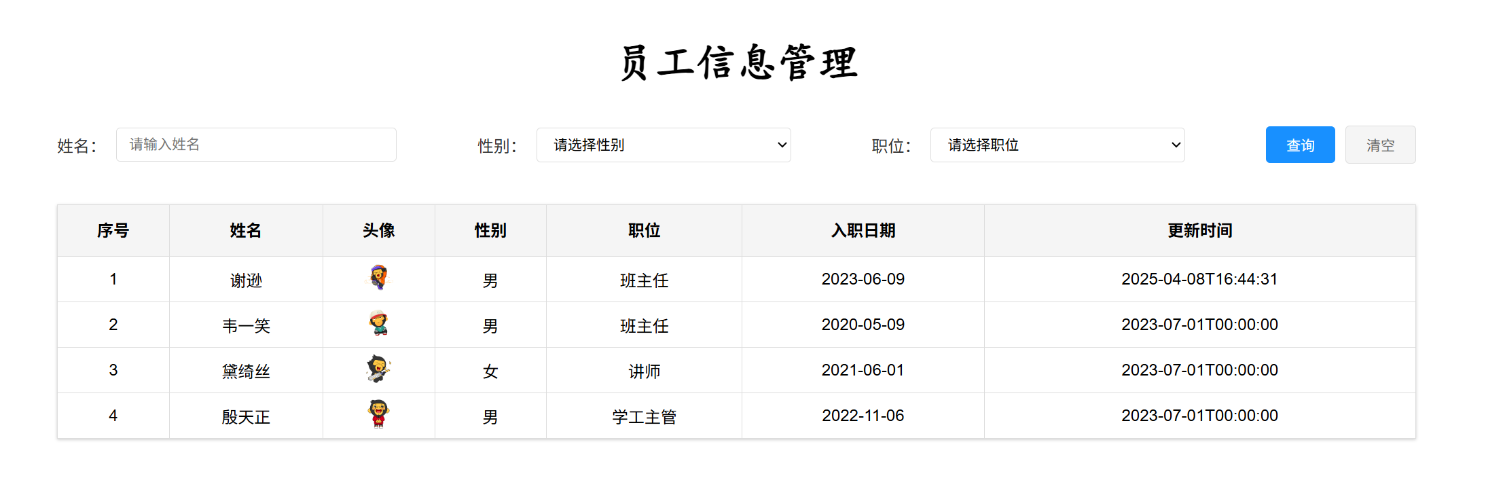
基于Vue渲染页面

Slide 61
v-for
作用：列表渲染，遍历容器的元素或者对象的属性
语法：
参数说明：
items 为遍历的数组
item 为遍历出来的元素
index 为索引/下标，从0开始 ；可以省略，省略index语法： v-for="item in items
key：
作用：给元素添加的唯一标识，便于vue进行列表项的正确排序复用，提升渲染性能
推荐使用id作为key（唯一），不推荐使用index作为key（会变化，不对应）
<tr v-for="(item,index) in items" :key="item.id"> {{item}}</tr>
注意：遍历的数组，必须在data中定义； 要想让哪个标签循环展示多次，就在哪个标签上使用 v-for 指令 。

Slide 62
基于Vue渲染页面

Slide 63
v-bind
作用：动态为HTML标签绑定属性值，如设置href，src，style样式等。
语法：v-bind:属性名="属性值"
简化：:属性名="属性值"
<img v-bind:src="item.image" width="30px">
<img :src="item.image" width="30px">
注意：动态的为标签的属性绑定值，不能使用插值表达式，得使用 v-bind 指令。且绑定的数据，必须在data中定义。

Slide 64
基于Vue渲染页面

Slide 65
v-if
作用：这两类指令，都是用来控制元素的显示与隐藏的
v-if
语法：v-if="表达式"，表达式值为 true，显示；false，隐藏
原理：基于条件判断，来控制创建或移除元素节点（条件渲染）
场景：要么显示，要么不显示，不频繁切换的场景
其它：可以配合 v-else-if / v-else 进行链式调用条件判断
<span v-if="gender == 1">男生</span>
<span v-else-if="gender == 2">女生</span>
<span v-else>未知</span>
注意：v-else-if必须出现在v-if之后，可以出现多个； v-else 必须出现在v-if/v-else-if之后。

Slide 66
基于Vue渲染页面

Slide 67
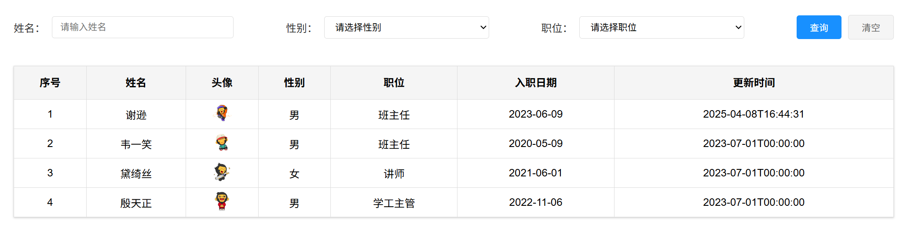
v-model
作用：在表单元素上使用，双向数据绑定。可以方便的 获取 或 设置 表单项数据
语法：v-model="变量名"
createApp({
data() {
return {
//定义数据模型，采集员工搜索表单数据
name: '',
gender: '',
job: ''
}
}).mount('#container')
<input type="text" id="name" v-model="name">
注意：v-model 中绑定的变量，必须在data中定义。

Slide 68
基于Vue渲染页面

Slide 69
v-on
作用：为html标签绑定事件（添加事件监听）
语法：
v-on:事件名="方法名"
简写为 @事件名="…"
const app = createApp({
data() {
//...
},
methods: {
search() {
console.log('查询');
},
clear() {
console.log('清空');
}
}
}).mount("#app");
<div id="app">
<button type="button" v-on:click="search">查询</button>
<button type="button" @click="clear">清空</button>
</div>
注意：methods函数中的this指向Vue实例，可以通过this获取到data中定义的数据。

Slide 71


